Slide 1
Компетентностный подход в подготовке воспитанников к самостоятельной жизни
ИРина Ивановна Кротова
Заместитель директора
по учебно-воспитательной работе
школы-интерната №1 г. Кирова

Slide 2
Педагогические подходы:
1. Личностно-ориентированный
- индивидуальный подход к каждому воспитаннику
2. Деятельностный
- человек становится самим собой в процессе деятельности и через деятельность
3. Компетентностный

Slide 3
Сущность компетентностного подхода:
Образовательное учреждение должно обеспечить своего воспитанника не знаниями – оно должно подготовить его к жизни

Slide 4
Компетенция – круг вопросов, в которых человек хорошо осведомлен, обладает познаниями и опытом
Компетентность - владение, обладание соответствующей компетенцией, включая его личностное отношение к ней

Slide 5
Образовательная компетенция -
совокупность смысловых ориентаций, знаний, умений, навыков и опыта деятельности обучающегося по отношению к определенному кругу объектов реальной действительности, необходимых для осуществления продуктивной деятельности

Slide 6
Уровни образовательных компетенций:
1. Ключевые компетенции
(относятся к метапредметному образованию)
2. Общепредметные компетенции
(относятся к определенному кругу учебных предметов)
3. Предметные компетенции
(частные по отношению к двум предыдущим, имеющие конкретное описание и возможность формирования в рамках учебных предметов)

Slide 7
Ключевые компетенции:
1. Ценностно-смысловая
2. Общекультурная
3. Учебно-познавательная
4. Информационная
5. Коммуникативная
6. Социально-трудовая
7. Компетенция личностного самосовершенствования

Slide 8
Условия для развития и использования компетентностного подхода
Использование избыточной информации для развития умения и навыков
Учет объективного опыта воспитанников
Использование технологий
Преобладание самостоятельной познавательной деятельности
Использование индивидуальной, групповой, коллективной форм деятельности
Целенаправленное развитие рефлексии

Slide 9
Технологии:
Технология проектов
Технология портфолио
Технология информационного обучения
Технологии мастерских

Slide 10
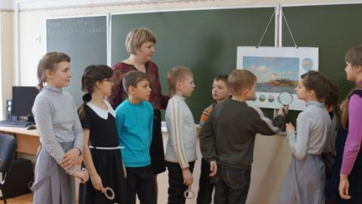
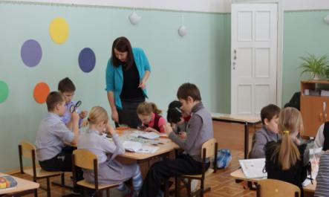
УМК «Перспективная начальная школа»

Slide 11
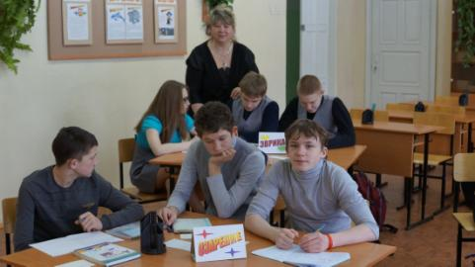
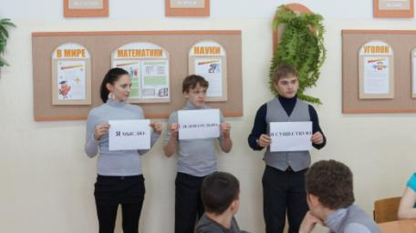
Технология мастерских

Slide 12
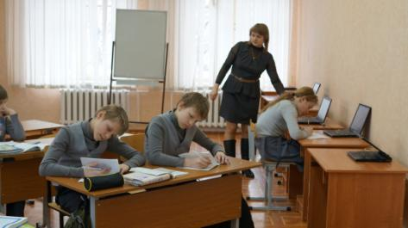
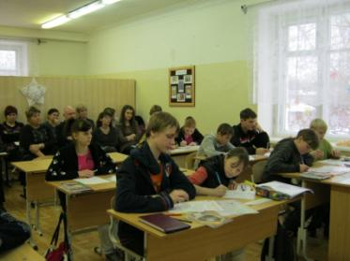
Информационные технологии
Технология портфолио

